Slide 1
Vége az erőltetett növekedésnek?
Csillag István
SzRI konferencia
2022.Szeptember 17.

Slide 2
Tudjuk miénk az ország, de azért NE VIGYÜK HAZA (1967)
Orbán nem ismerte Dr. Agy -at

Slide 3
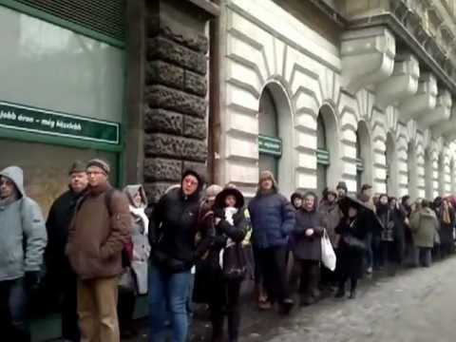
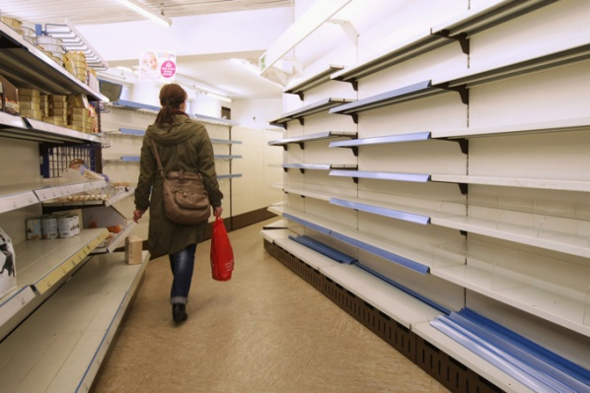
Az előadás következtetései
Az eddigi növekedési (Münchausen) modell véget ért, törésponton az ország
A gazdasági növekedés hajszolása („erőltetett növekedés” © Kornai J.) a diktatúrák természete
Az Orbán-rendszer által erőltetett növekedés forrásai: az uniós pénzek és a munkakínálat növelése kimerültek
A növekedés forrásait felemésztő gazdaságpolitika és a külső okok (energia megdrágulása, Putyin Ukrajna elleni agressziója, Orbán elszigetelődése) válságba sodorták hazánkat, a vállalkozások tömegesen csődbe kerülnek.

Slide 4
A gazdasági növekedés
Demokráciában
Diktatúrában
A jólét forrása
Az életminőség javításának eszköze
Az egyenlőtlenség mérséklési lehetősége
A tisztességes politikai verseny következménye
Önigazolás /legitimáció
A hatalom megtartásának eszköze
Az utolérési mánia mutatója
A manipulációkat álcázó paraván/takaró

Slide 5
2005-ig együtt haladtunk 2010-től leszakadás

Slide 6
leszakadás oka: autokratikus rendszer Fenntartható növekedés < > Erőltetett növekedés
Erőforrásokkal számoló
Export- és beruházás-vezérelt
„autonóm” politikák összhangja :
Költségvetési, Pénz- és Jövedelem politika
Versenyorientált
Elkülönül a szabályozási és a tulajdonosi szerep
Nincs védett piac
Antimonopolista/ decentralizál
Egyenlőtlenségeket mérséklő
Környezetet kímélő
Erőforrásokat elpazarló
Fogyasztás (fegyverkezés!) vezérelt
Politikai akaratnak alárendelt:
Részpolitikák autonómiájának felszámolása
Kinevezett nemzeti bajnoknevelő
Keveredő szerepek
Járadékszedésen alapul v.pozíció
Szegmentált piacok (bel- külföldi)
Centralizál/kegyet gyakorol
Egyenlőtlenséget növel
Környezettel szemben közömbös

Slide 7
Mitől volt növekedés? Nemzetközi konjunktúra,bővülő foglalkoztatás beáramló uniós pénz

Slide 8
A GDP termelési szerkezete miatt hazánk GDP-jéhez • a mezőgazdaság 4 %-kal • az ipar+építőipar 25%-kal • a harmadik szektor (szolgáltatások stb.) 71%-kal járul hozzá. Ezért a COVID válság és a mostani inflációs robbanás elsősorban a szolgáltatásokat érinti. A gáz- és áramár robbanás + szegényedő vásárlók > vállalkozások tömegei kerülnek csődbe.

Slide 9
Magyarország = kis, nyitott gazdaság
Az éves export (89 Mrd euro; 2020) és az éves import (90 Mrd euro) együtt messze meghaladja ($≈180 Mrd euro)$ az éves GDP-t (137 Mrd euro 2020); a nyitottság 137%
Az ésszerű és tisztességes, felelős gazdaságpolitikának ebből az adottságból kell kiindulnia>az alkalmazkodást kell segítenie ezért
a „magyar” nacionalista intézmények kizárják a növekedést („megállítjuk a határon”)
kell a növekedésnek export- és (versenyképességet javító) beruházás vezéreltnek lennie
A nyitottság miatt akkor lehet hazánkban gazdasági növekedés, amikor a fő piacainkon is növekedés van.
A hazai megtakarítások szintje mellett (átl. az éves GDP 5-8%-a) nincs mód a „Münchausen-növekedésre” azaz a fisk.+monetáris+jöv.pol. által gerjesztett, fogyasztásra (közfogyasztás, így fegyverkezés is) és a versenyképességet NEM javító beruházásra alapozott növekedésre

Slide 10
2008 óta nem közeledtünk az Uniós átlaghoz (pedig egy főre vetítve a 2. legtöbbet kaptuk)

Slide 11
Covid, Orbán, Választás
A Covid „váratlanul” érte a világot, Európát és hazánkat
A Covid és a karantén miatti leállás az eddigiektől eltérő természetű gazdasági válságot (kínálati sokk) okozott
Mások a kiesett jövedelmet (keresletet?) pótolták,
Az Orbán rendszer késve és „rosszul” reagált,
Válságkezelés helyett felismerték gazdagodásuknak és a választási osztogatásnak kivételes esélyét
Következmény= infláció, ikerdeficit, forintgyengülés
A választási pénzszórás ezeket felerősítette+ orosz agresszió

Slide 12
Orbán nem a válságkezelésre költött I. Egészség+ Gazdaságvédelem2020.júl-2021.június
Közvetlen válságkezelés 409 Mrd Ft.(1%GDP)>versenyképesség, nagyvállalati beruházási támogatások, Garanciaprogram,munkahelymegőrző közfeladatok, élelmiszer-gazdaságot érintő negatív gazdasági hatások enyhítése,
„Járvány miatti” többletköltés 466 Mrd Ft.(Egészségvédelmi Alap: pl orvosbéremelés, lélegeztetőgépek
Gazdaságvédelmi Alap csak felfújt lufi (3680 Mrd)
mert
Stadionok, tornacsarnokok, sport ≈240-250 MrdFt(Pl.Atlétikai Központ 192Mrd;
Turisztikai fejlesztések 176 Mrd (Szállodafejlesztések: Mészáros, Szíjj, Hernádi),
Budapest-Belgrád vasútvonal 82 Mrd;
Szokásos fejezeti kiadások „átcímkézése” a Gazdaságvédelmi Alapba: ≈2500 Mrd ,

Slide 13
Orbán nem a válságkezelésre költött II. Választási költekezés 2021.aug.-2022.ápr.
Nyugdíjasoknak: nyugdíjprémium, 13.havi nyugdíj
Fiataloknak: 25 év alattiak SZJA mentessége, gyerekeseknek a befizetett SZJA visszatérítése
Lakásépítőknek: a CSOK megemelése, falusi CSOK, hitelátalakítása adománnyá
Munkáltatóknak: a munkáltatói járulékok 4% pontnyi mérséklése
Köztisztviselőknek: célzott béremelés
Fegyveres testületek: fegyverpénz
Vállalkozásoknak: eszközvásárlási programok, növekedési hitelprogram, szállodafelújítási pályázatok
Összes költés 2000 Mrd Ft≈ a GDP kb. 5%-a

Slide 14
ÁHT hiány a haveroknak kiosztott pénztől nő, nem csak a járvány miatt, + választási pénzszórás (az Unió elnéző a COVID óta ….)

Slide 15
„Jó zsebekben a válság”

Slide 16
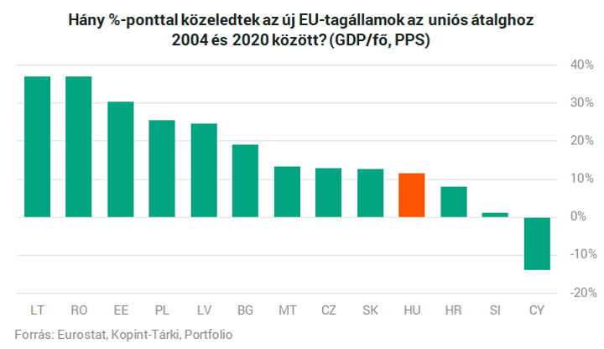
Az ingyen pénz annak segít, aki nem ellopni akarja 1 főre jutó transzfer szerint Magyarország a 2. legmagasabb összeghez jutott

Slide 17
extenzív/intenzív modell ismétlődik a foglalkoztatottak száma 2017-től már nem bővíthető (KSH)

Slide 18
DE a kivándorlás nő Magyarországról (2011-2020) (évi 15 ezerről 70 ezerre> a munkakínálat 10%-a >400 ezren külföldön )

Slide 19
Gépberuházások alakulása (2013-2020) az összes állóeszközfelhalmozás 50%-a (Forrás:KSH)

Slide 20
A beruházás csak az uniós segélytől lódult meg (de ebben 50% az építés a „túlárazott betonba” –stadion/út/térkő)

Slide 21
A munkatermelékenység 2017-ig stagnál (Forrás: Simon-Pulay Pénzügyi Szemle Eurostat adatok alapján)

Slide 22
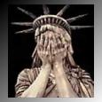
A látszat mögött a lényeg visszatérnek a 70-es évtized gyászos folyamatai
Minden ismétlődik: a cserearányveszteség és az eladósodás
A magyar gazdaság 2021 végén és 2022 elején 6%-os, ill. 7%os cserearányveszteséget (szénhidrogénárak) szenvedett el.
A belföldön felhasználható jövedelem a 8 %-os névleges GDP-növekedés (látszat) és 7%-os cserearányromlás mellett maximum 3-4%-kal nőhetett volna anélkül, hogy tovább romlott volna a folyó fizetési mérleg egyenlege.
Hogy a belföldi felhasználást ne kelljen erre a szintre mérsékelni – a valóságos 10%-ot is meghaladó ugrásszerű növekedés helyett - a többletet a külkereskedelmi és a fizetési mérleg hiánya finanszírozta (lényeg) ami hosszú távon fenntarthatatlan eladósodáshoz vezet.
GDP felhasználási többlet> ÁHT és fizetési mérleg hiány> ikerdeficit

Slide 23
TARTÓS HIÁNY: növekedés tényezői hiányoznak
A munkakínálat nem nő, sőt a kivándorlás miatt csökken
A beruházások (a versenyképességet javító) mérséklődnek
A termelékenység stagnál (oktatásban nyelv- és szakmai tudás nélküli szolgaképzés; egészségügyben személyzethiány ; technológiai ugrás helyett betanított munka)
Az uniós transzfer elapad, ezért ÁHT és fiz.mérleg hiány
A fogyasztás húzta növekedés leáll (ok: infláció, jöv.hiány)
Az ikerdeficit finanszírozása nehezebbé válik
Őszre súlyos válsághelyzet (belső ok> gazd.pol.+külső okok)
Tömeges csőd és munkanélküliség, hiány, pusztuló környezet

Slide 24
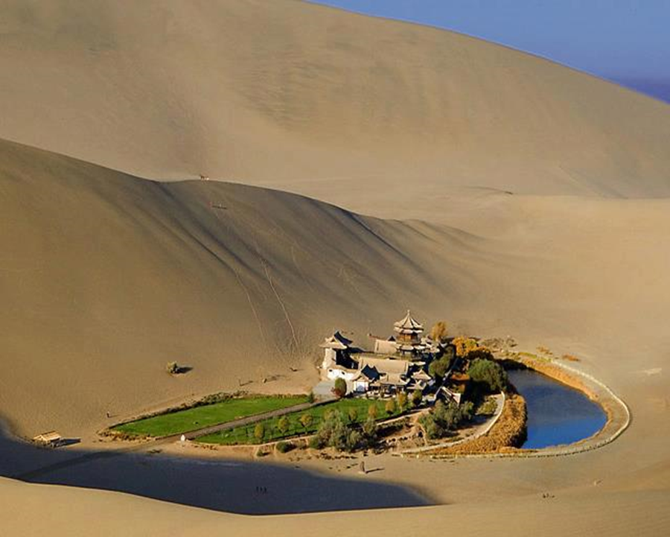
Orbán elapasztja a forrásokat Magyarország elsivatagosodik, ám egyeseknek így is lesz víz

Slide 25
Köszönöm a figyelmet!
Köszönöm az előadás (tőlük) kölcsönzött diáihoz nyújtott segítségét!
Jaksity Györgynek
A MNB termelékenységi jelentése készítőinek
A Portfolio makrogazdasági elemzőinek
A KSH táblázatai készítőinek
Az Eurostat táblázatai közreadóinak

